Slide 1
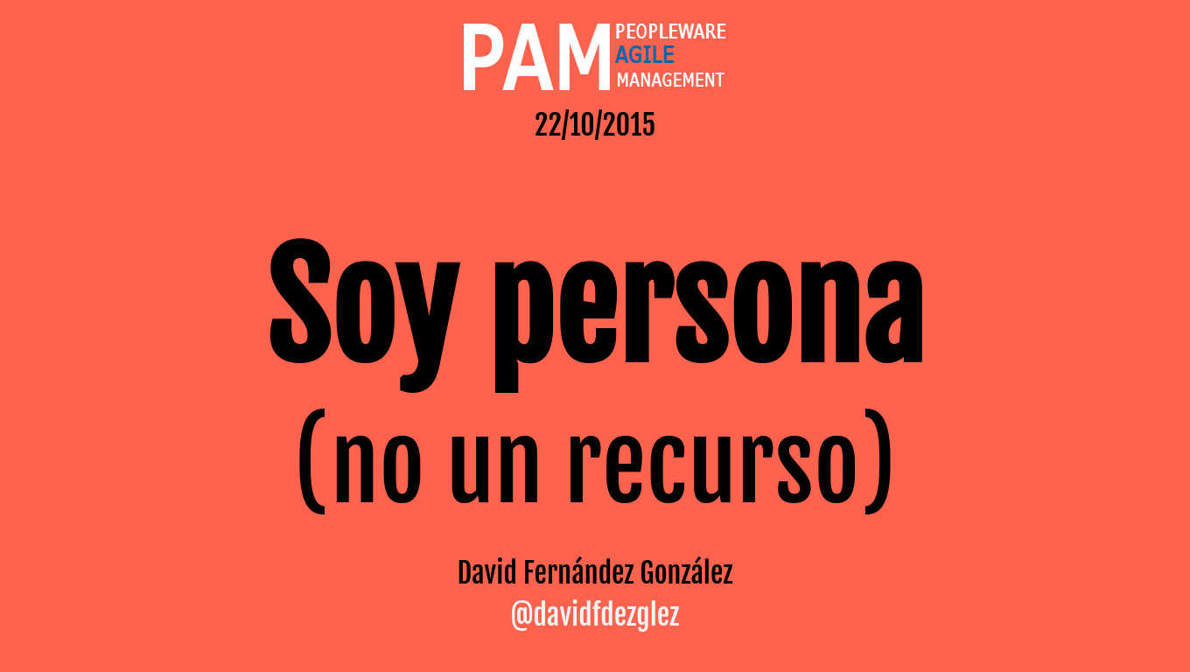

Slide 2

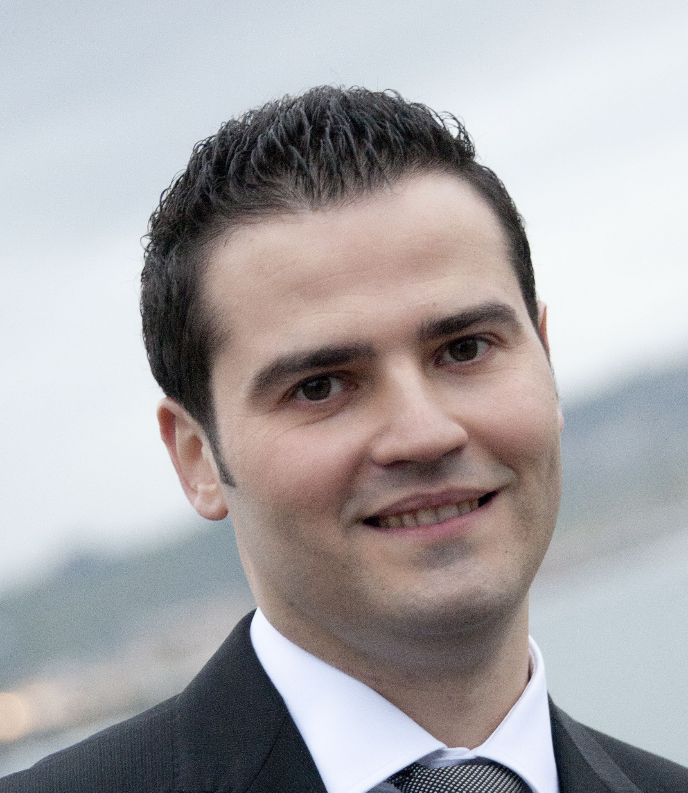
David Fernández González
Gijón (Asturias)
Ingeniero Informático (Universidad de Oviedo)
Scrum Master e Ingeniero de Software en Amplía Soluciones S.L. (Madrid)

Slide 3
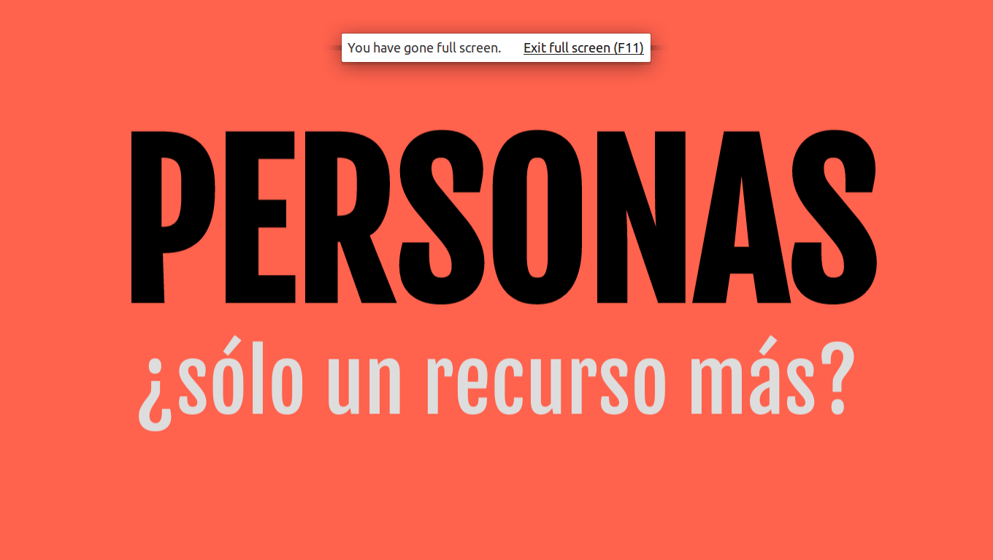

Slide 4


Slide 5


Slide 6
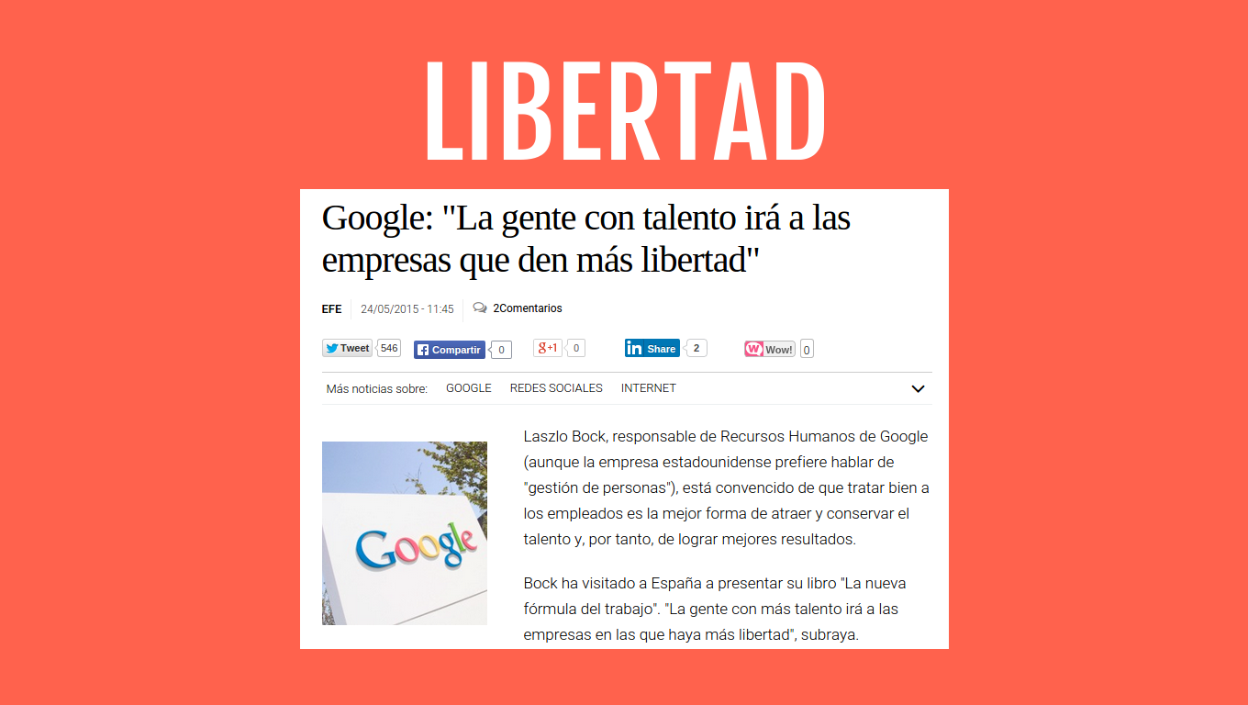

Slide 7
HETEROGENEIDAD

Slide 8
HETEROGENEIDAD
COMPAÑERISMO

Slide 9
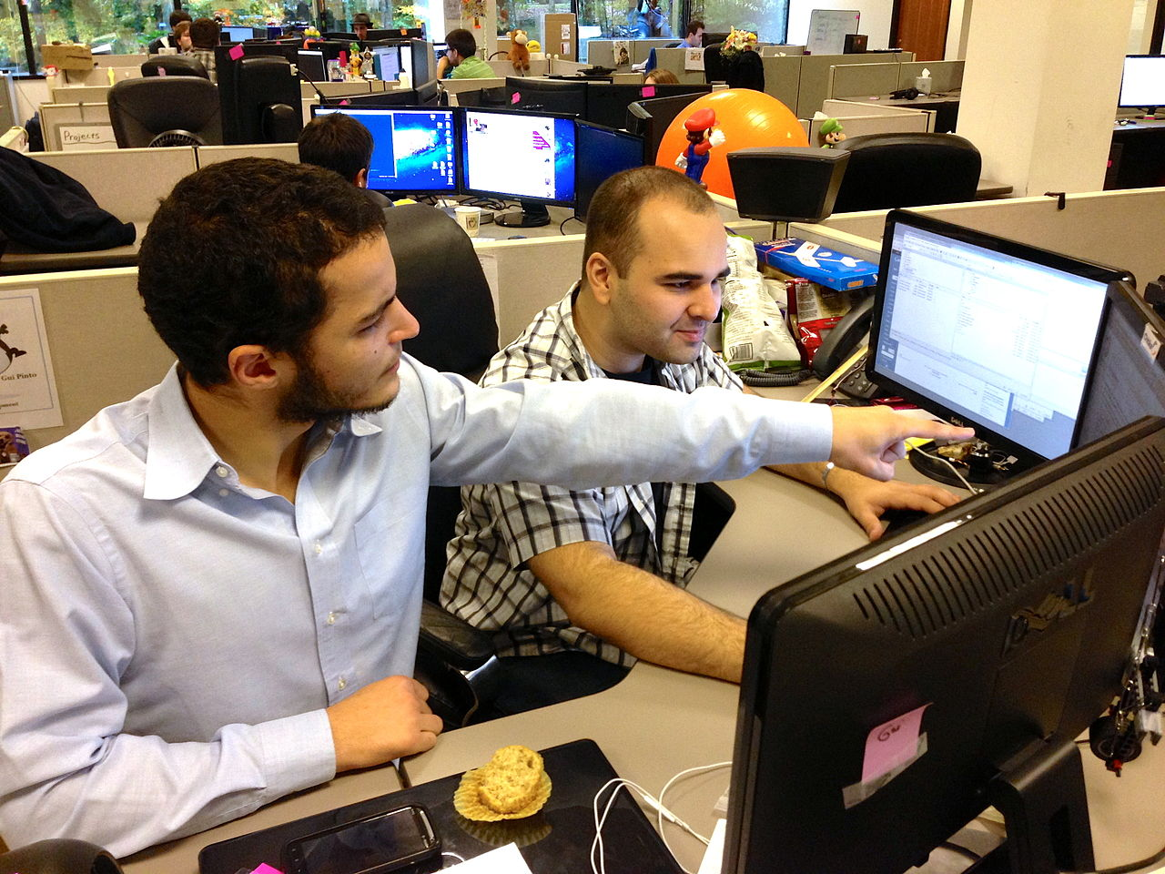

Slide 10
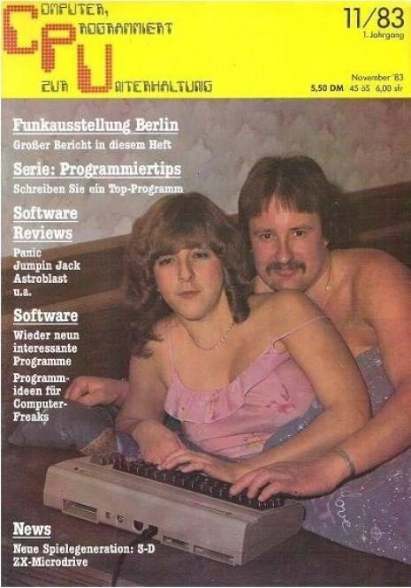

Slide 11
HETEROGENEIDAD
COMPAÑERISMO
LIDERAZGO

Slide 12
COMPAÑERISMO
HETEROGENEIDAD
LIDERAZGO
INTERCONEXIÓN

Slide 13

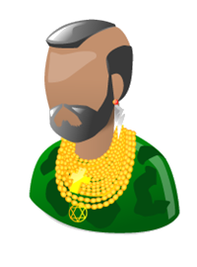



Slide 14

OBJETIVOS

Slide 15

OBJETIVOS
DESARROLLO

Slide 16
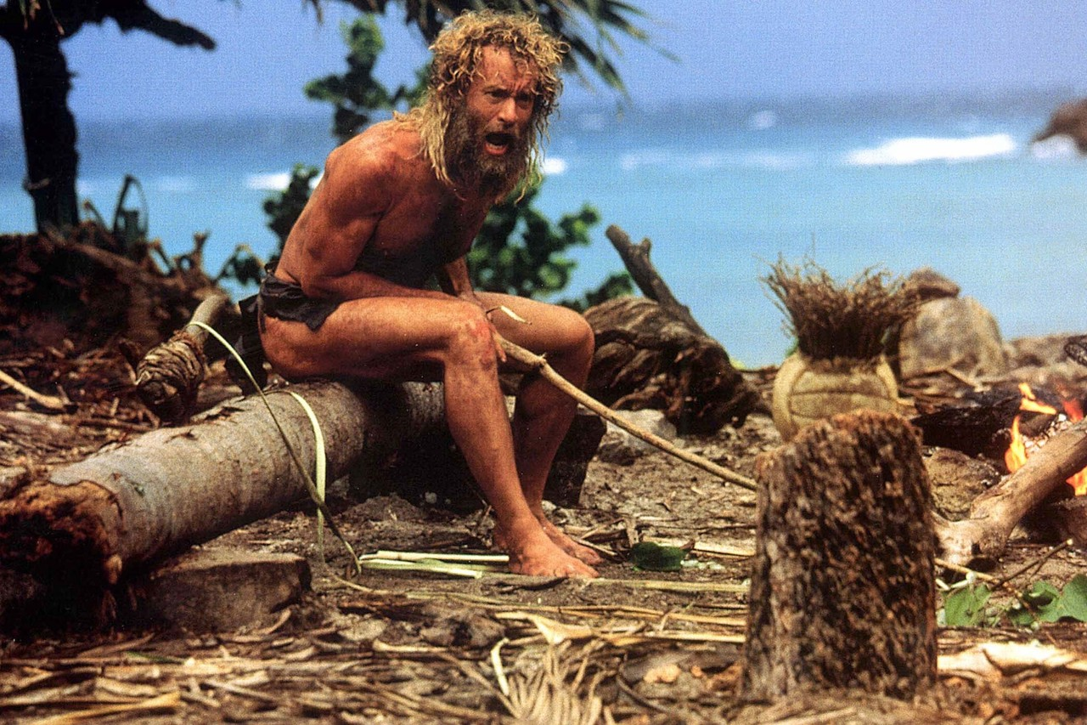

Slide 17
OBJETIVOS
DESARROLLO
COMUNICACIÓN

Slide 18





OBJETIVOS
DESARROLLO
COMUNICACIÓN
INVERSIÓN

Slide 19
Cita Richard Branson
Forma bien a la gente para que puedan marcharse, trátales mejor para que no quieran hacerlo.

Slide 20

SONRISA

Slide 21

SONRISA
CONCILIACIÓN
CASA
OFICINA

Slide 22


Slide 23



SONRISA
CONCILIACIÓN
CASA
OFICINA
HORARIOS

Slide 24

SONRISA
CONCILIACIÓN
CASA
OFICINA
HORARIOS
AMABILIDAD

Slide 25
Hola
Por favor
Disculpa
Hasta luego
Gracias

Slide 26


Soy persona
(no un recurso)
22/10/2015
CONFIANZA
@davidfdezglez
M
F
L
O
I
T
E
B
I
L
E
V
I
R
A
C
T
C
I
#PAM2015
A
I
D
D
Ó
A
N
D
#PAMSoyPersona

Slide 27
David Fernández González
Gijón (Asturias)
Ingeniero Informático (Universidad de Oviedo)
Scrum Master e Ingeniero de Software en Amplía Soluciones S.L. (Madrid)
Hijo de Belén y César.
Hermano de Rubén.
Marido de Astrid.
Padre de Iria.
Amigo de sus amigos.
Y muchas cosas más...

Slide 28
